Slide 1
普段も
災害の時も
ケアマネジャーは
ケアマネジャーとして
できることをする
宮城県ケアマネジャー協会
小 湊 純 一。

Slide 2
女川町
南三陸町 ベイサイドアリーナ
東松島市 野蒜

Slide 3
１ 要介護高齢者の生活支援（初動）
03.13.巨大津波被災地，亘理，山元，岩沼，名取，
仙台へ。ケアマネ協会会長と協議 後，宮城県
庁へ出向き，担当課の長寿社会政策課と協議。
ケアマネ協会は「避難している要介護者保護支
援を担当する」こととする。
03.14.避難要介護者保護に向けて，宮城県，被災
市町，受け入れ施設と調整へ。

Slide 4
03.17.東松島，石巻，女川へ。役員・支部役員等
の安否確認と連絡体制確保。
★日本介護支援専門員協会副会長３名（森上，
高橋，濱田氏）宮城県入り。
03.18.南三陸，気仙沼へ。役員・支部役員等の安
否確認と連絡体制確保。亘理町，山元町状況確
認，仙南保健福祉事務所へ状況報告。
亘理町：避難所高齢者アセスメント開始（～
3.19.）亘理町ケアマネ

Slide 5
03.20.宮城県ケアマネジャー協会，宮城県社会福
祉士会として「津波被災地の地域 包括支援セ
ンターの支援をする」をすることになる。
03.22.南端：山元～北端：気仙沼の包地域括支援
センターへ。
03.24.避難所（被災）高齢者アセスメント表作成
★仙台弁護士会弁護士との協働開始

Slide 6
介護支援専門員
１.安否確認
同僚，利用者
２.安否確認後の支援の必要性の判断と対応
①避難所,福祉避難所,緊急入所の必要性
判断と対応
②介護支援状況確認（家族，地域）
③福祉用具対応確認
④医療器具対応確認
３.関係機関との連絡
サービス事業所,地域包括支援センター,行政
４.応急対応
独居高齢者支援等

Slide 7
n:983

Slide 11
ケアマネジャー協会
１.状況判断と方針決定
①現地入り
②県との協議と支援の必要性判断と支援の方
向性決定
③大規模被災地との支援調整
④大規模被災地との支援受入調整
⑤市町，県と支援内容の情報共有
２.支援内容
①避難所要介護者アセスメントと保護調整
②介護支援専門員の安否確認
③居宅介護支援事業所被災状況把握と支援の
必要性判断

Slide 12
担当利用者支援と
所属法人業務のジレンマ
介護支援専門員として自分の担当利用者の支援に行きたかったが，所属法人施設，デイサービス等の業務，避難所運営等を指示され，出かけられなかった場合があった。

Slide 13
２ 要介護高齢者の生活支援のための
アセスメント（ケアマネの専門性）
◆介護の必要性
◆悪化の危険性
◆保護の必要性
◆緊急性
支援の必要性の根拠を明らかにし，緊急入所等，市町村が高齢者を保護するための判断材料を提供した。

Slide 14
３ 要介護高齢者支援のための
ネットワーク
●要介護高齢者支援のための協働
●常日頃のコミュニケーション
●顔の見える関係

Slide 16
４ 普段力の大切さ
ケアマネジャーとしての役割と立ち位置，アセスメント力，ネットワーク，これらが普段からの実践課題であり，協会として専門職として自己研鑚し積み重ねてきたことだった。

Slide 17
災害対応指針
ケアマネジャーは、利用者の安否確認と生活支援をおこないます。
１.安全に行動します。
２.担当する利用者を優先します。
３.災害の重大さを踏まえ，考えて判断し
行動します。

Slide 19
実 感
『普段できていることは非常時でも
できる』
『普段できていないことは非常時にはもっとできない』

Slide 20
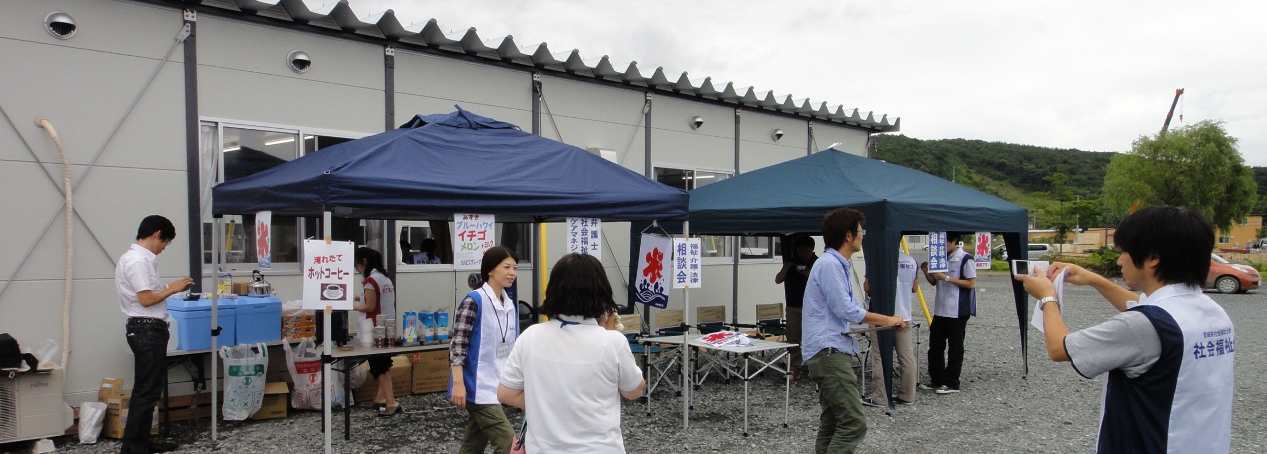
福祉･介護･法律 総合相談と支援

Slide 21
宮城県社会福祉士会・ケアマネジャー協会， 災害支援状況
H24年3月31日現在
地 域 | 内 容 | 月 日 | 人 数
東松島市 | 総合相談 | 03月30日 | 3名
石巻市（雄勝） | ニーズ調査 | 04月03日 | 4名
亘理町 | 総合相談（福祉避難所） | 04月05日 | 2名
気仙沼市 | 避難所運営・課題分析 | 04月09日～07月23日 | 66名
石巻市（雄勝） | ニーズ調査 | 05月02日～09月30日 | 204名
東松島市 | 健康調査 | 05月05日～05月31日 | 57名
岩沼市 | 健康調査 | 05月16日～07月19日 | 63名
石巻市 | 外出支援 | 05月19日～10月18日 | 38名
女川町 | 地域包括支援センター支援 | 06月01日～06月17日 | 32名
石巻市（桃生） | 総合相談（準福祉避難所） | 06月02日～06月16日 | 32名
亘理町 | 総合相談（仮設住宅） | 06月25日～07月24日 | 43名
女川町 | 地域包括支援センター支援 | 09月02日～09月20日 | 12名
石巻市(稲井･渡波) | 総合相談（仮設住宅） | 08月20日～11月12日 | 135名
女川町 | 総合相談（仮設住宅） | 09月17日～10月29日 | 113名
南三陸町 | 健康調査 | 10月01日～10月02日 | 24名
東松島市 | 総合相談支援 | 01月18日～03月07日 | 234名
 |  | 計 | 1,062名

Slide 22
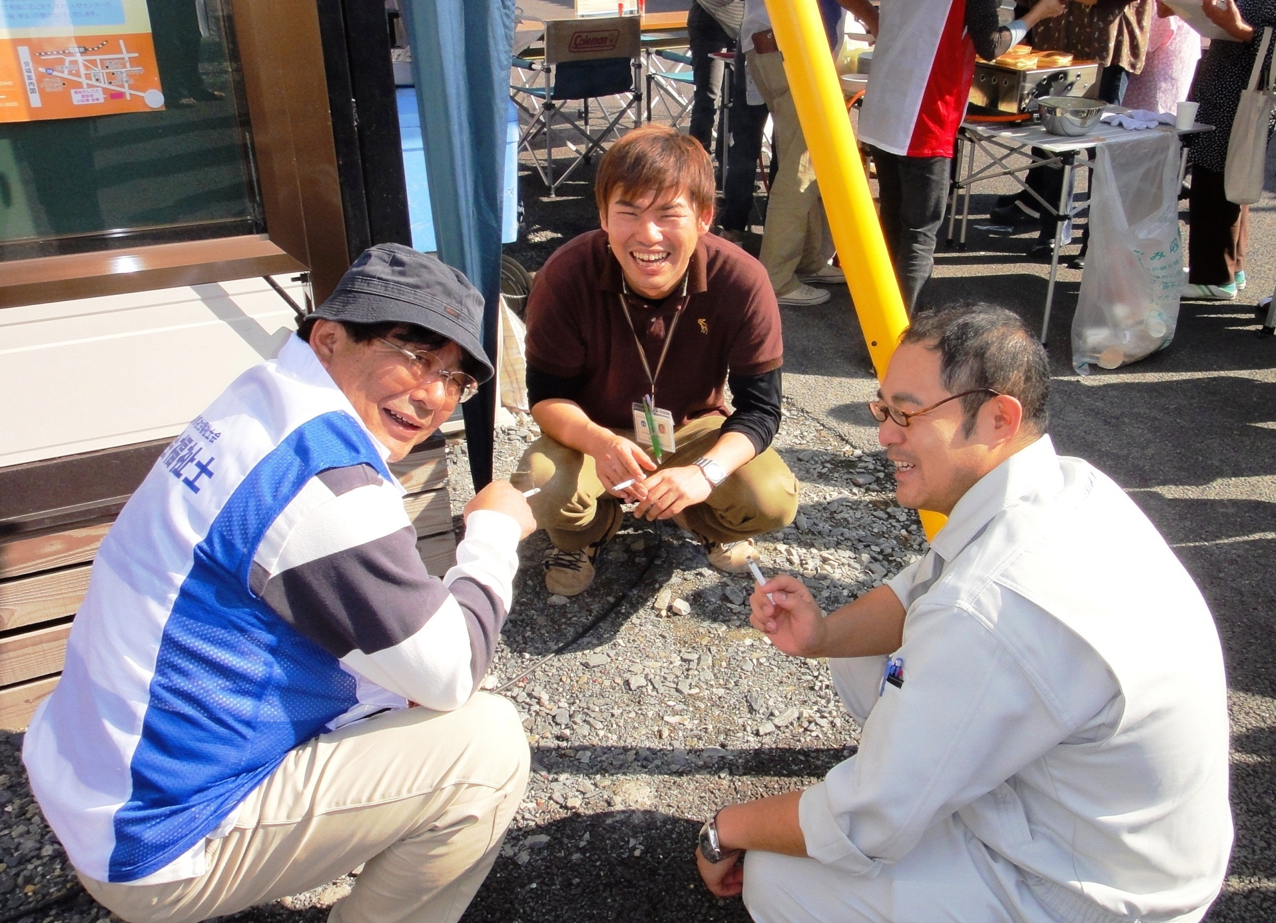

Slide 24
全国からのご支援
ありがとうございました

